Slide 1

26 - Pemampatan Citra
(Bagian 2)
IF4073 Pemrosesan Citra Digital
Oleh: Rinaldi Munir
Program Studi Teknik Informatika
Sekolah Teknik Elektro dan Informatika
Institut Teknologi Bandung
2024

Slide 2
Metode Pemampatan JPEG
JPEG = Joint Photographic Experts Groups.
Merupakan standard kompresi citra sejak tahun 1992.
Termasuk lossy compression, yang berarti beberapa kualitas visual ada yang hilang selama proses kompresi. Hasil dekompresi tidak kembali sama dengan citra semula.
Metode JPEG dapat diterapkan pada citra grayscale dan citra berwarna RGB.
Jika citra berwarna, maka RGB dikonversi terlebih dahulu ke ruang warna YCbCr, yang dalam hal ini Y adalah komponen luminance, dan Cb dan Cr adalah komponen chrominance dari citra.
Terhadap komponen chrominance dilakukan subsampling untuk mengurangi ukuran file. Subsampling dikerjakan dengan mengambil 4 pixel bertetangga dan menghitung rata-ratanya menjadi satu nilai.

Slide 3
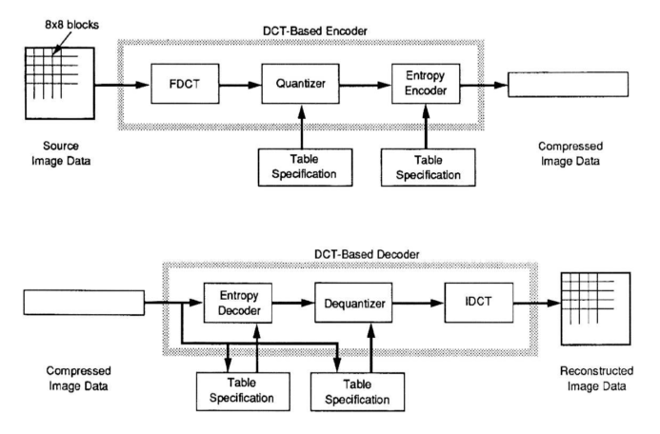
Diagram umum JPEG Compression
Encoder:
Decoder:

Slide 4
Entropy Coding
Image Transformation
Image Quantization
AC Huffman Table
Zig-zag Reordering
Huffman Coding
Color components (Y, C_{b}, C_{r})
Scalar Uniform Quantization
8x8 DCT Transform
Bit-stream
Difference Encoding
Huffman Coding
Quantization Table
DC Huffman Table

Slide 5
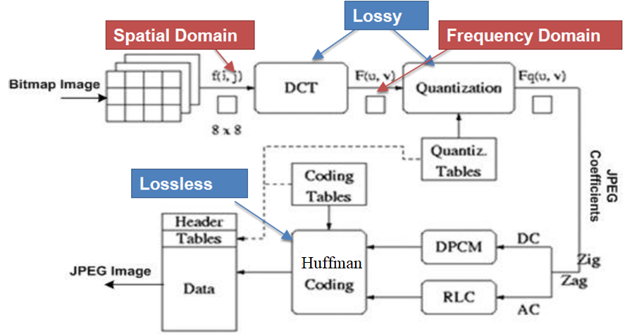
Diagram rinci JPEG encoder):
Sumber: Mahendra Kumar, Steganography and Steganalysis of JPEG Images.

Slide 6
Citra dibagi menjadi blok-blok berukuran 8 x 8 pixel:
8 pixels

Slide 7
Contoh blok berukuran 8 x 8:
200 202 189 188 189 175 175 175 200 203 198 188 189 182 178 175 203 200 200 195 200 187 185 175 200 200 200 200 197 187 187 187 200 205 200 200 195 188 187 175 200 200 200 200 200 190 187 175 205 200 199 200 191 187 187 175 210 200 200 200 188 185 187 186 f(i, j)

Slide 8
Setiap blok spasial (baik komponen Y, Cb maupun Cr) yang berukuran 8 x 8 ditranformasi ke dalam ranah frekuensi dengan Discrete Cosine Transform (DCT):
Sedangkan transformasi balikannya adalah Inverse Discrete Cosine Transform (IDCT):

Slide 9
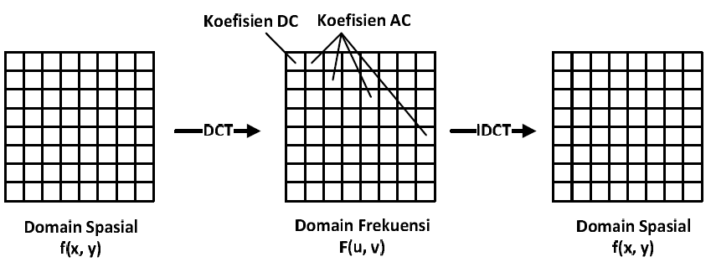
Elemen pojok kiri atas (1,1) disebut koefisien DC, sedangkan 63 elemen lainnya disebut koefisien AC.

Slide 10
DC coefficient
AC coefficients
200 202 189 188 189 175 175 175 200 203 198 188 189 182 178 175 203 200 200 195 200 187 185 175 200 200 200 200 197 187 187 187 200 205 200 200 195 188 187 175 200 200 200 200 200 190 187 175 205 200 199 200 191 187 187 175 210 200 200 200 188 185 187 186 f(i, j)
515 65 -12 4 1 2 -8 5
-16 3 2 0 0 -11 -2 3
-12 6 11 -1 3 0 1 -2
-8 3 -4 2 -2 -3 -5 -2
0 -2 7 -5 4 0 -1 -4
0 -3 -1 0 4 1 -1 0
-3 -2 -3 3 3 -1 -1 3
-2 5 -2 4 -2 2 -3 0
F(u, v)
DCT
Original image (8 x 8)
Transform domain (8 x 8)

Slide 11
Namun, sebelum melakukan transformasi DCT pada blok 8×8, elemen-elemen di dalam matriks 8 x 8 digeser nilainya dari kisaran positif ke nilai yang berpusat pada nol.
Untuk citra 8-bit, setiap entri dalam blok berada dalam rentang [ 0 , 255 ]. Titik tengah rentang (dalam hal ini nilai 128) dikurangi dari setiap entri untuk menghasilkan rentang data yang berpusat pada nol, sehingga rentang yang dimodifikasi adalah [ − 128 , 127 ]
Langkah ini mengurangi persyaratan rentang dinamis pada tahap pemrosesan DCT berikutnya.

Slide 12
200 202 189 188 189 175 175 175 200 203 198 188 189 182 178 175 203 200 200 195 200 187 185 175 200 200 200 200 197 187 187 187 200 205 200 200 195 188 187 175 200 200 200 200 200 190 187 175 205 200 199 200 191 187 187 175 210 200 200 200 188 185 187 186
72 74 61 60 61 47 47 47
72 75 70 60 61 54 50 47
75 72 72 67 72 59 57 47
72 72 72 72 69 59 59 59
72 77 72 72 67 60 59 47
72 72 72 72 72 62 59 47
77 72 71 72 63 59 59 47
82 72 72 72 60 57 59 58
– 128
=

Slide 13
Kode program Matlab
f = [200 202 189 188 189 175 175 175;
200 203 198 188 189 182 178 175;
203 200 200 195 200 187 185 175;
200 200 200 200 197 187 187 187;
200 205 200 200 195 188 187 175;
200 200 200 200 200 190 187 175;
205 200 199 200 191 187 187 175;
210 200 200 200 188 185 187 186];
f2 = f - 128;
F = dct2(f2)
Hasil run program:
F =
514.8750 65.0169 -11.8199 3.5716 1.3750 2.2531 -7.9574 4.8890
-15.8910 3.4146 1.9509 0.3708 -0.2179 -11.2135 -2.0505 3.3167
-12.3419 6.3602 11.4738 -0.7718 3.0799 0.4245 1.2777 -1.8869
-7.7629 2.6106 -4.4276 2.3042 -2.3899 -2.5523 -4.6449 -1.5003
0.3750 -2.0596 6.5512 -5.3506 4.3750 -0.4741 -1.4959 -3.5484
0.1219 -3.0050 -0.7559 0.3190 4.1586 1.1958 -1.1196 0.2623
2.5415 -1.5842 -3.2223 3.0396 3.1891 -0.6597 -0.7238 2.9414
-1.5441 4.6880 -1.6743 3.5618 -2.3737 1.8760 -2.5608 0.0854

Slide 14
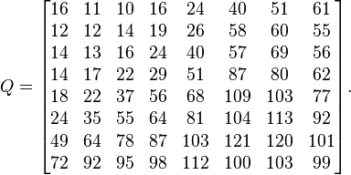
Hasil transformasi DCT adalah blok-blok berukuran 8 x 8 dengan nilai floating point.
Selanjutnya, setiap nilai di dalam blok dikuantisasi menjadi integer dengan cara membaginya dengan elemen matriks kuantisasi Q berukuran 8 x 8 dan membulatkannya ke integer terdekat.
515 65 -12 4 1 2 -8 5
-16 3 2 0 0 -11 -2 3
-12 6 11 -1 3 0 1 -2
-8 3 -4 2 -2 -3 -5 -2
0 -2 7 -5 4 0 -1 -4
0 -3 -1 0 4 1 -1 0
3 -2 -3 3 3 -1 -1 3
-2 5 -2 4 -2 2 -3 0
F(u,v) =

Slide 15
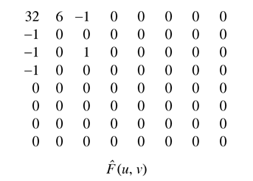
Contoh:
round(515/16) = round(32.1875) = 32
Contoh hasil proses kuantisasi:
Kuantisasi ke integer membuat komponen frekuensi tinggi dibulatkan menjadi nol, sedangkan komponen frekuensi sisanya menjadi bilangan positif kecil dan bilangan negatif kecil.
Proses kuantisasi inilah yang dinamakan lossy, karena ada informasi yang hilang akibat pembulatan.
515 65 -12 4 1 2 -8 5
-16 3 2 0 0 -11 -2 3
-12 6 11 -1 3 0 1 -2
-8 3 -4 2 -2 -3 -5 -2
0 -2 7 -5 4 0 -1 -4
0 -3 -1 0 4 1 -1 0
3 -2 -3 3 3 -1 -1 3
-2 5 -2 4 -2 2 -3 0
F(u,v)

Slide 16
Pada proses penirmampatan (di dalam decoder), hampiran nilai F(u,v) diperoleh kembali dengan mengalikan dengan Q(u,v).
Hasil decoding tidak tepat sama dengan nilai pixel semula, ada selisih yang disebut error, inilah yang disebut lossy compression.

Slide 17
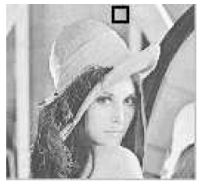
Contoh:
An 8 × 8 block from the Y image of ‘Lena’
Fig. 9.2: JPEG compression for a smooth image block.
200 202 189 188 189 175 175 175 200 203 198 188 189 182 178 175 203 200 200 195 200 187 185 175 200 200 200 200 197 187 187 187 200 205 200 200 195 188 187 175 200 200 200 200 200 190 187 175 205 200 199 200 191 187 187 175 210 200 200 200 188 185 187 186 f(i, j)
515 65 -12 4 1 2 -8 5
-16 3 2 0 0 -11 -2 3
-12 6 11 -1 3 0 1 -2
-8 3 -4 2 -2 -3 -5 -2
0 -2 7 -5 4 0 -1 -4
0 -3 -1 0 4 1 -1 0
3 -2 -3 3 3 -1 -1 3
-2 5 -2 4 -2 2 -3 0
F(u, v)
Original Image Block
DCT Coefficients

Slide 18
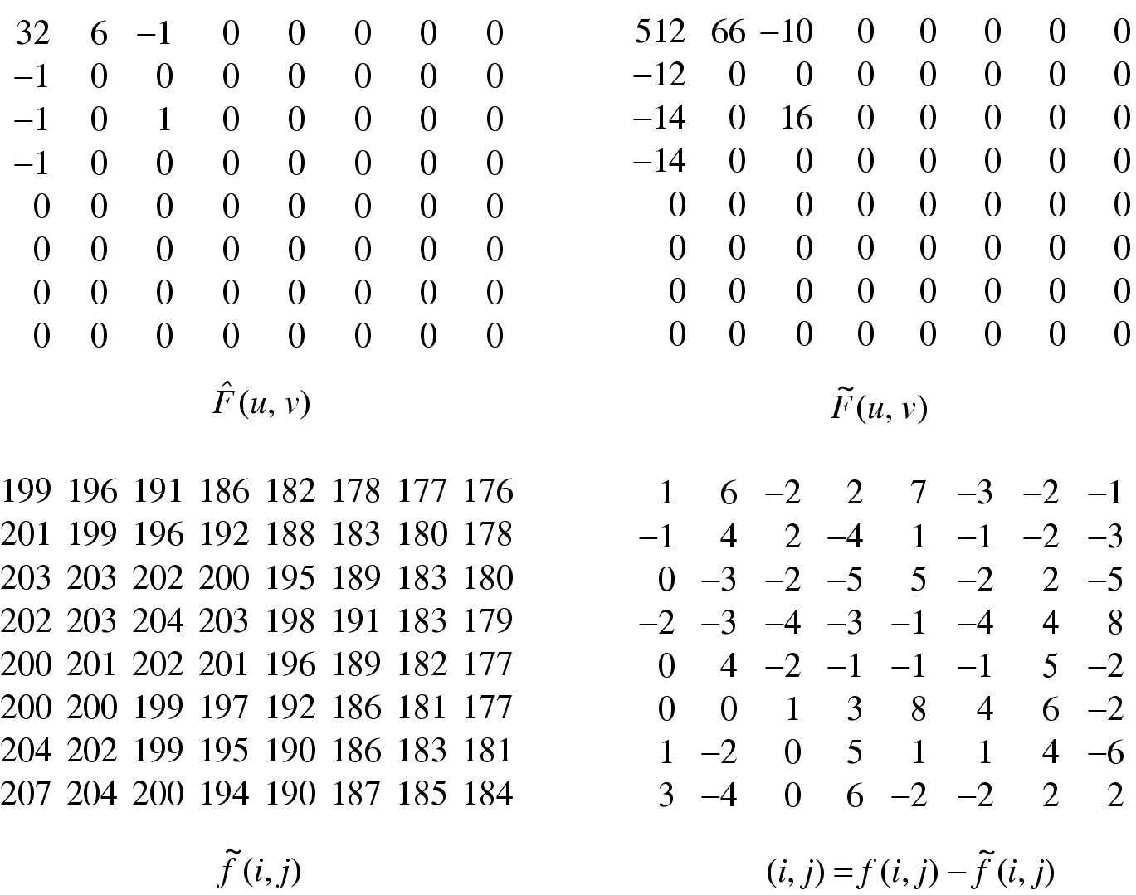
Quantized DCT Coefficients
De-Quantized DCT Coefficients
Reconstructed Image Block
Error
Fig. 9.2 (cont’d): JPEG compression for a smooth image block.

Slide 19
Another 8 × 8 block from the Y image of ‘Lena’
Fig. 9.3: JPEG compression for a textured image block.
70 70 100 70 87 87 150 187 85 100 96 79 87 154 87 113 100 85 116 79 70 87 86 196 136 69 87 200 79 71 117 96 161 70 87 200 103 71 96 113 161 123 147 133 113 113 85 161 146 147 175 100 103 103 163 187 156 146 189 70 113 161 163 197 f(i, j)
-80 -40 89 -73 44 32 53 -3
-135 -59 -26 6 14 -3 -13 -28
47 -76 66 -3 -108 -78 33 59
-2 10 -18 0 33 11 -21 1
-1 -9 -22 8 32 65 -36 -1
5 -20 28 -46 3 24 -30 24
6 -20 37 -28 12 -35 33 17
-5 -23 33 -30 17 -5 -4 20
F(u, v)

Slide 20
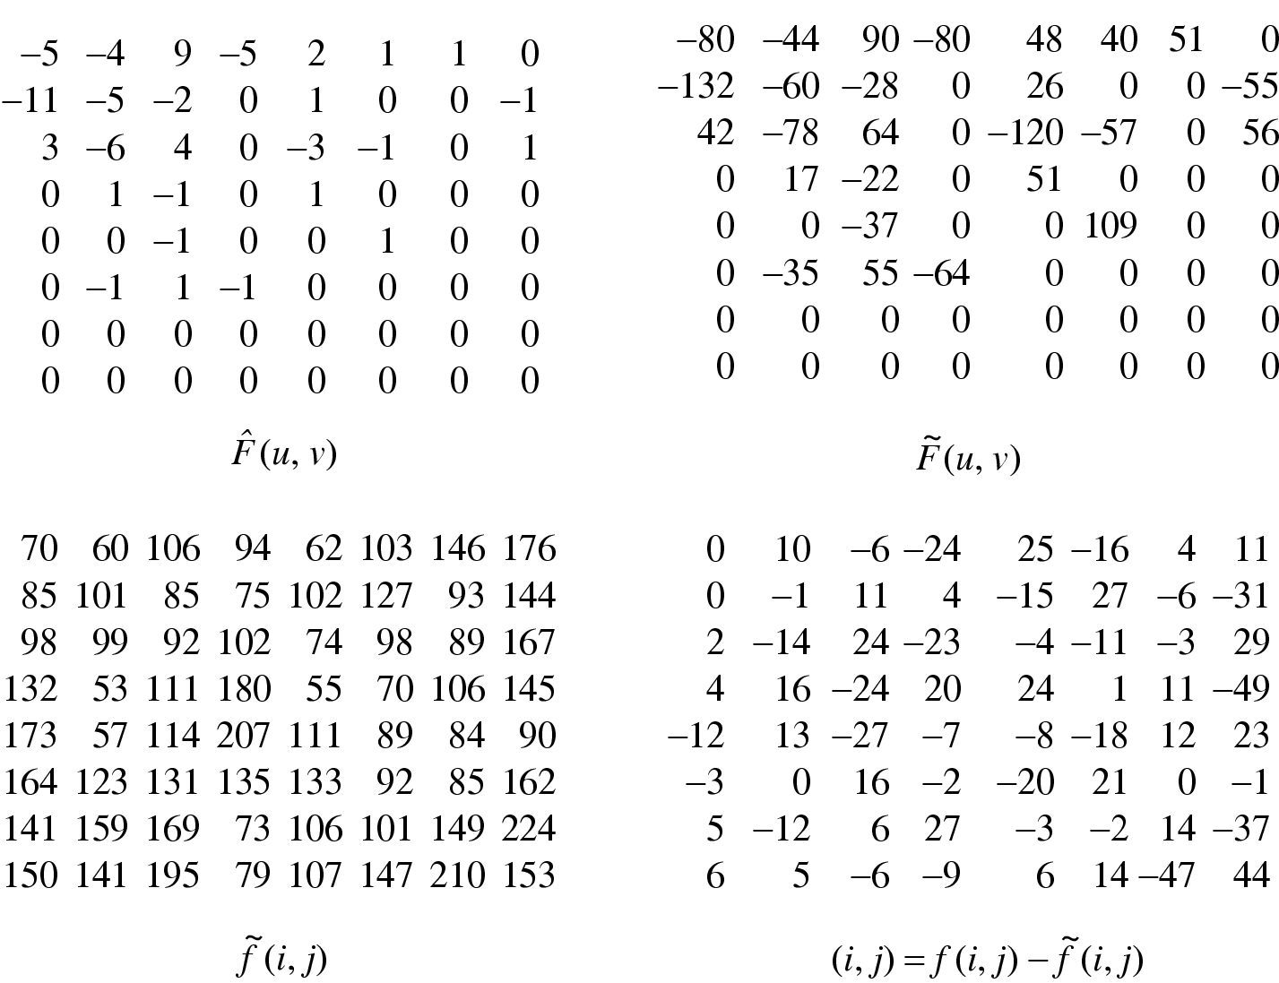
Fig. 9.3 (cont’d): JPEG compression for a textured image block.

Slide 21
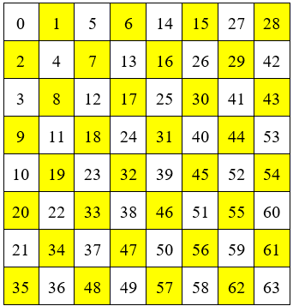
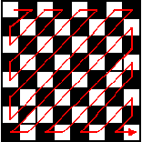
Selanjutnya, koefisien DCT hasil kuantisasi dibaca secara zig-zag untuk membantu tahap entropy coding.
Tahap entropy coding adalah arithmetic coding (RLE dan DPCM) dan Huffman coding, keduanya adalah metode lossless compression. RLE dan Huffman coding sudah dijelaskan pada materi PPT Bagian 1
Huffman coding mengkompresi hasil arithmetic coding. Pohon Huffman kemudian disimpan sebagai di dalam file JPEG.

Slide 22
DPCM (Differential Pulse Code Modulation) pada Koefisien DC
Koefisien DC pada setiap blok dikodekan dengan DPCM sebagai berikut:
Diff_{i} = DC_{i+1} − DC_{i}
dan Diff₀ = DC₀.
Jika koefisien DC untuk 5 blok pertama adalah 150, 155, 149, 152, 144, maka DPCM akan menghasilkan 150, 5, -6, 3, -8.
Selanjutnya, semua Diff tersebut dikodekan
dengan Huffman Coding bersama-sama
dengan koefisien AC

Slide 23
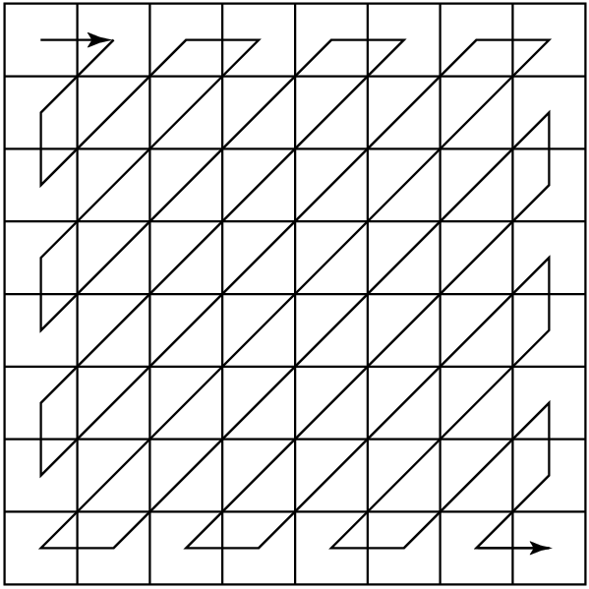
Run-length Encoding (RLE) pada Koefisien AC
RLE bertujuan untuk menghasilkan himpunan {(koefisien AC, runlength)}. Metode RLE (atau RLC) sudah dijelaskan pada PPT Bagian 1
Untuk membuatnya paling mungkin mencapai run nol yang panjang, maka dlakukan pemindaian zig-zag untuk mengubah matriks 8 × 8 menjadi vektor dengan 64 elemen.

Slide 24
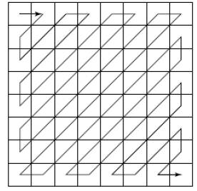
Hasil pembacaan secara zig-zag:
−26,
−3, 0,
−3 , −2, −6,
2, −4 , 1, −3,
1, 1, 5, 1, 2,
−1 , 1 , −1 , 2 , 0 , 0,
0 , 0 , 0 , −1 , −1 , 0 , 0,
0 , 0 , 0 , 0 , 0 , 0, 0, 0,
0 , 0 , 0 , 0 , 0 , 0 , 0,
0 , 0 , 0 , 0 , 0 , 0,
0, 0 , 0 , 0 , 0,
0 , 0 , 0 , 0,
0 , 0 , 0,
0 , 0,
0
F(u,v) =

Slide 25
Elemen pertama vektor = DC, 63 elemen lainnya adalah elemen AC. Elemen DC diproses dengan DCPM, sedangkan 63 elemen AC dikodekan dengan RLE.
Selanjutnya, hasil pengkodean RLE dan DCPM dimampatkan dengan Huffman coding.
Tabel Huffman dan string bit hasil pengkodean Huffman disimpan di dalam file JPEG.

Slide 26
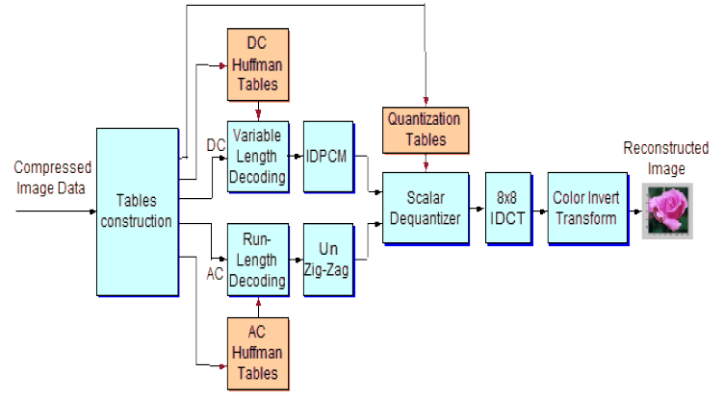
Penirmampatan (Dekompresi) JPEG
Sumber: Multimedia - Image Compression, Prepared by Dr. Omar A. Dawood

Slide 27
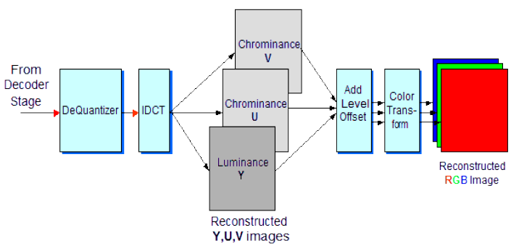
Sumber: Multimedia - Image Compression, Prepared by Dr. Omar A. Dawood

Slide 28

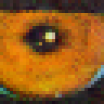

Original Image
Compressed Image
JPEG image compression menghasilkan artefak-artefak di dalam citra hasil pemampatan, namun masih dapat ditolerir secara visual
Less computational complexity
Sumber: Image Processing, Image Compression, DR. FERDA ERNAWAN
Faculty of Computer Systems & Software Engineering, Pahang University

Slide 29
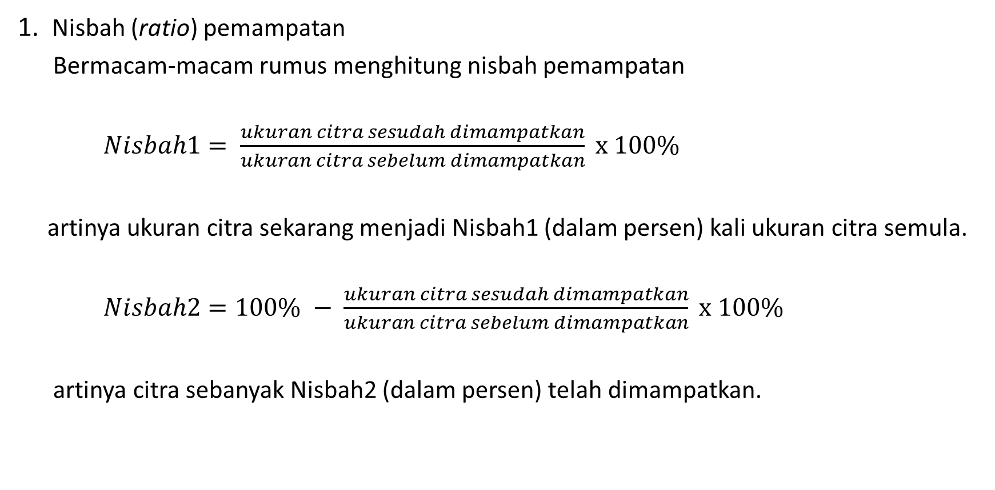
Metrik Pengukuran Pemampatan Citra
1. Nisbah (ratio) pemampatan
Bermacam-macam rumus menghitung nisbah pemampatan
$Nisbah1= \frac{ukuran citra sesudah dimampatkan}{ukuran citra sebelum dimampatkan} x 100\%$
artinya ukuran citra sekarang menjadi Nisbah1 (dalam persen) kali ukuran citra semula.
$Nisbah2=100\% − \frac{ukuran citra sesudah dimampatkan}{ukuran citra sebelum dimampatkan} x 100\%$
artinya citra sebanyak Nisbah2 (dalam persen) telah dimampatkan.

Slide 30
Contoh: Citra semula berukuran 256×256 pixels, 8-bit per pixel, grayscale.
Ukuran citra adalah 65536 byte (64 kb).
Setelah dimampatkan, ukuran citra menjadi 40280 byte
Nisbah = (40280/65536) x 100% = 61,5 %
(artinya ukuran citra menjadi 61,5% dari ukuran semula)
Nisbah = 100% - 61,5% = 38,5%
(artinya 38,5% citra sudah dimampatkan)

Slide 31
2. Ukuran fidelity
Kualitas sebuah citra bersifat subyektif dan relatif, bergantung pada pengamatan orang yang menilainya
Kualitas hasil pemampatan dapat diukur secara kuantitatif dengan menggunakan besaran PSNR (peak signal-to-noise ratio).
PSNR dihitung untuk mengukur perbedaan antara citra semula dengan citra hasil pemampatan
b adalah nilai sinyal terbesar (pada citra dengan 256 derajat keabuan, b = 255)
rms (root mean square) adalah akar pangkat dua dari selisih antara citra semula dengan citra hasil pemampatan
f dan f’ masing-masing menyatakan nilai pixel citra semula dan nilai pixel citra hasil pemampatan

Slide 32
PSNR memiliki satuan decibel (dB).
PSNR berbanding terbalik dengan rms. Nilai rms yang rendah yang menyiratkan bahwa citra hasil pemampatan tidak jauh berbeda dengan citra semula, sehingga menghasilkan PSNR yang tinggi, yang berarti kualitas pemampatannya bagus.
Nilai rms yang tinggi menyatakan galat yang besar akibat pemampatan, sehinga menghasilkan PSNR yang rendah.
Semakin besar nilai PSNR, semakin bagus kualitas pemampatannya.
Dalam prakteknya, nilai PSNR ≥ 30 menyatakan kualitas citra yang sudah dianggap baik. Di bawah 30 itu dikatakan citra mengalami degradasi yang semakin besar dengan menurunnya PSNR.

Slide 33
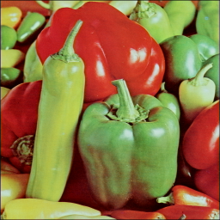


peppers.bmp, 256 x 256
(193 KB)
peppers.jpg, 256 x 256
(52.2 KB), JPEG Quality = 5
peppers2.jpg, 256 x 256
(24 KB), JPEG Quality = 1
>> ref = imread('peppers512.bmp');
>> A = imread('peppers512-low.jpg');
>> psnr = psnr(A, ref)
psnr =
30.5051
>> ref = imread('peppers512.bmp');
>> A = imread('peppers512-med.jpg');
>> psnr = psnr(A, ref)
psnr =
35.08

Slide 34
Fractal Image Compression
Algoritma pemampatan citra dengan cara kerja yang unik.
Prinsip: mencari bagian di dalam citra yang memiliki kemiripan dengan bagian lainya namun ukurannya lebih besar (self similarity).
Cari matriks yang mentransformasikan bagian yang lebih besar tersebut dengan bagian yang lebih kecil.
Simpan hanya elemen-elemen dari sekumpulan matriks transformasi tersebut (yang disebut matriks transformasi affine).
Pada proses penirmampatan, matriks ransformasi affine di-iterasi sejumlah kali terhadap sembarang citra awal.

Slide 35
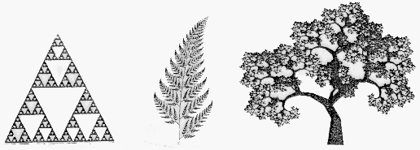
Fraktal
Definisi
Fraktal: objek yang memiliki kemiripan dirinya-sendiri (self-similarity) namun dalam skala yang berbeda.
Fraktal: objek yang memiliki matra berupa pecahan (fractional). Kata terakhir inilah yang menurunkan kata fraktal
Segitiga Sierpinski, daun pakis Barsnsley, dan pohon fractal

Slide 36
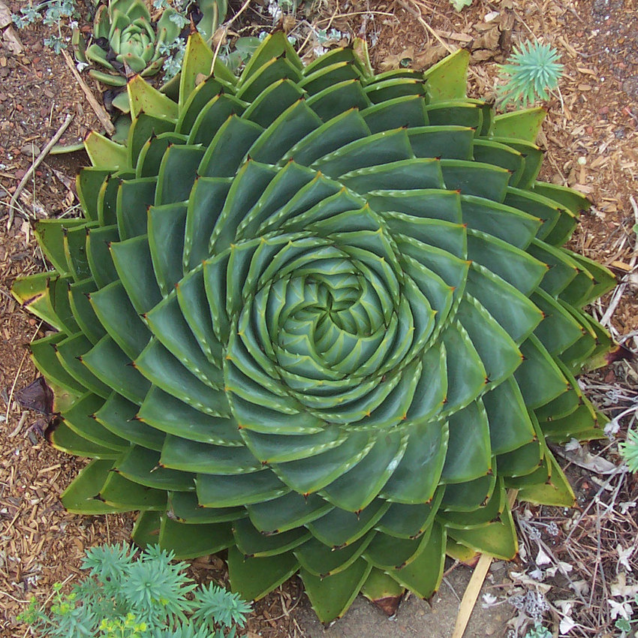
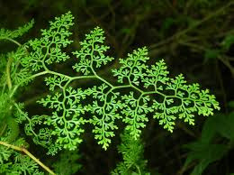
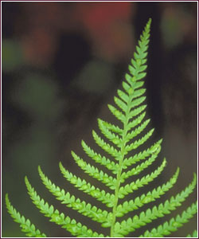
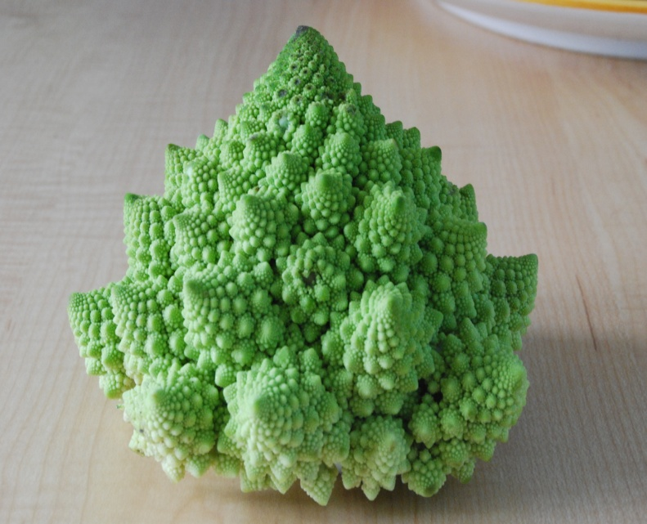
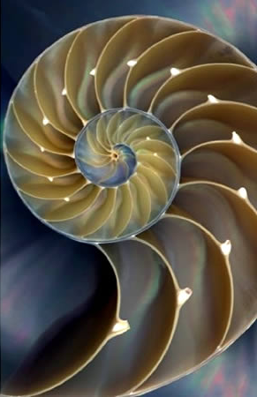
Fraktal di alam

Slide 37
Iterated Function System (IFS)
Penemu: Michael Barnsley (1988)
Multiple Reduction Copy Machine (MRCM)

Slide 38
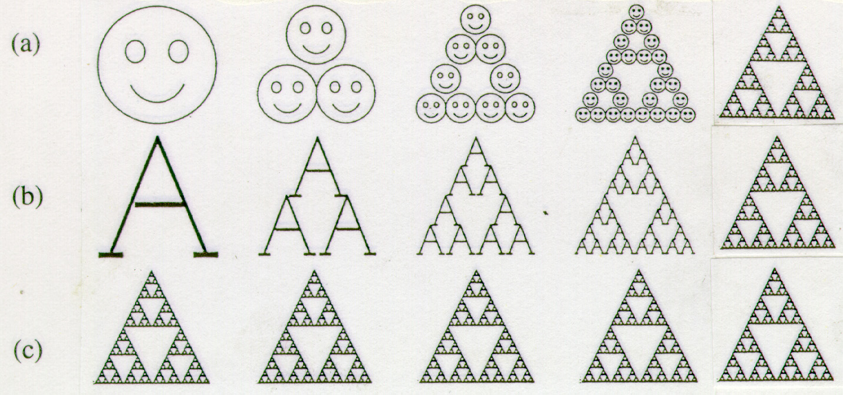
Apapun gambar awalnya, MRCM selalu menghasilkan segitiga Sierpienski .

Slide 39
MRCM dapat dinyatakan dalam bentuk transformasi affine:
Untuk sembarang citra awal A, dihasilkan salinan affine, w₁(A), w₂(A), …, w_{n}(A).
Gabungan dari seluruh salinan tersebut adalah W(A), yang merupakan keluaran dari mesin,
W(A) = w₁(A) + w₂(A) + … + w_{n}(A)

Slide 40
Tansformasi affine yang menghasilkan citra segitiga Sierpinski:

Slide 41
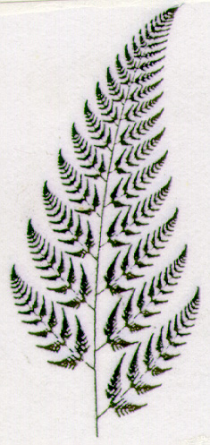
Tansformasi affine yang menghasilkan citra daun pakis:

Slide 42
Menyimpan citra sebagai kumpulan pixel membutuhkan memori yang besar, namun bila yang disimpan adalah transformasi affine-nya, maka memori yang dibutuhkan jauh lebih sedikit.
Cara ini melahirkan gagasan pengkodean citra dengan nisbah pemampatan yang tinggi.
Pakis Barnsley misalnya, dibangkitkan dengan empat buah transformasi affine, masing-masingnya terdiri atas enam buah bilangan riil (4 byte), sehingga dibutuhkan 4 x 6 x 4 byte = 96 byte untuk menyimpan keempat transformasi itu.
Bandingkan bila citra pakis Barnsley disimpanxdengan representasi pixel hitam putih (1 pixel = 1 byte) berukuran 550 x 480 membutuhkan memori sebesar 264.000 byte. Maka, nisbah pemampatan citra pakis adalah 264.000 : 96 = 2750 : 1, suatu nisbah yang sangat tinggi.

Slide 43
Partitioned Iterated Function System (PIFS)
Penemu: Arnaud D. Jacquin (1992), mahasiswa bimbingan Michael Barnsley
Dasar pemikiran:
Citra alami (natural image) umumnya hampir tidak pernah self-similar secara keseluruhan.
Karena itu, citra alami pada umumnya tidak mempunyai transformasi affine terhadap dirinya sendiri.
Tetapi, untunglah citra alami seringkali memiliki self-similarity lokal, yaitu memiliki bagian citra yang mirip dengan bagian lainnya.
Setiap transformasi itu dari bagian citra ke bagian citra lain yang mirip dapat direpresentasikan dengan transformasi IFS lokal atau Partitioned Iterated Function System (PIFS)

Slide 44

Kemiripan lokal pada citra Lena

Slide 45
Algoritma:
Bagi citra atas sejumlah blok yang berukuran sama dan tidak saling beririsan, yang disebut blok jelajah (range).
Untuk setiap blok jelajah, cari bagian citra yang berukuran lebih besar dari blok jelajah –yang disebut blok ranah (domain)- dan paling mirip (cocok) dengan blok jelajah tersebut.
Turunkan transformasi affine (IFS lokal) w_{i} yang memetakan blok ranah ke blok jelajah.
Hasil dari semua pemasangan ini adalah Partitioned Iterated Function System (PIFS).

Slide 46
Blok ranah Blok jelajah
Pemetaan dari blok ranah ke blok jelajah

Slide 47
Kemiripan antara dua buah (blok) citra diukur dengan metrik jarak. Metrik jarak yang digunakan misalnya rms (root mean square):
Ukuran blok ranah diambil dua kali blok jelajah.
Contoh: Untuk blok jelajah 8×8 pixel dan blok ranah berukuran 16×16 pixel, citra 256×256 dibagi menjadi 1024 buah blok jelajah yang tidak saling beririsan dan (256 – 16 + 1)² = 58.081 buah blok ranah berbeda (yang beririsan).
Himpunan blok ranah yang digunakan dalam proses pencarian kemiripan dimasukkan ke dalam pul ranah (domain pool).
Pul ranah yang besar menghasilkan kualitas pemampatan yang lebih baik, tetapi membutuhkan waktu pencocokan yang lebih lama.
z dan z’ adalah nilai pixel dari dua buah blok, dan n = jumlah pixel di dalam citra

Slide 48
Transformasi affine di dalam PIFS memiliki komponen z selain komponen koordinat (x,y):
Dengan asumsi ukuran blok ranah = dua kali ukuran blok jelaja (2:1), maka transformasi affine menjadi lebih sederhana, yaitu:
s_{i} menyatakan faktor kontras pixel (nilanya antara 0 dan 1)
o_{i} menyatakan ofset kecerahan (brightness) pixel
z’ = s_{i} z + o_{i}

Slide 49
Parameter e_{i} dan f_{i} mudah dihitung karena keduanya menyatakan pergeseran sudut kiri blok ranah ke sudut kiri blok jelajah yang bersesuaian.
Sedangkan s_{i} dan o_{i} dihitung dengan menggunakan rumus regresi berikut:
Dengan nilai s dan o yang telah diperoleh, maka kuadrat galat antara blok jelajah dan blok ranah adalah
Lalu hitung rms sebagai berikut:

Slide 50
Transformasi affine w_{i} diuji terhadap blok ranah D_{i} menghasilkan blok uji T_{i} = w_{i}(D_{i}).
Jarak antara T dan R_{i} dihitung dengan persamaan d_{rms}.
Transformasi affine yang terbaik ialah w yang meminimumkan d_{rms}.
Blok jelajah 5 dibandingkan dengan blok ranah 3 di dalam pul ranah. Transformasi w ditentukan, lalu blok ranah 3 ditransformasikan dengan w menghasilkan T. Jarak antara T dengan blok jelajah 5 diukur.

Slide 51
Runtunan pencarian dilanjutkan untuk blok jelajah berikutnya sampai seluruh blok jelajah sudah dipasangkan dengan blok ranah.
Hasil dari proses pemampatan adalah sejumlah IFS lokal yang disebut PIFS.
Seluruh parameter PIFS di-pak dan disimpan di dalam berkas eksternal. Parameter PIFS yang perlu disimpan hanya e_{i}, f_{i}, s_{i}, o_{i}.
Algoritma pencocokan blok yang dijelaskan di atas adalah algoritma brute force, karena untuk setiap blok jelajah pencocokan dilakukan dengan seluruh blok ranah di dalam pul untuk memperoleh pencocokan terbaik.

Slide 52
Rekonstruksi Citra (penirmpatan)
Rekonstruksi (dekompresi) citra dilakukan dengan melelarkan PIFS dari citra awal sembarang.
Karena setiap PIFS lokal kontraktif, baik kontraktif dalam matra intensitas maupun kontraktif dalam matra spasial maka lelarannya akan konvergen ke citra titik-tetap PIFS.
Kontraktif intensitas penting untuk menjamin konvergensi ke citra semula, sedangkan kontaktif spasial berguna untuk membuat rincian pada citra untuk setiap skala.
Konvergensi ke citra titik-tetap berlangsung cepat. Konvergensi umumnya dapat diperoleh dalam 8 sampai 10 kali lelaran

Slide 53
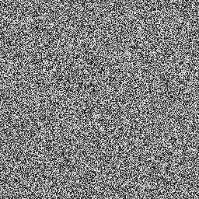
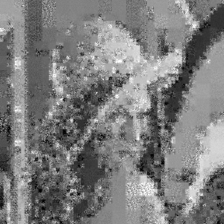


Citra awal
Citra lelaran ke-1
Citra lelaran ke-2
Citra lelaran ke-6

Slide 54
Beberapa hasil pemampatan fraktal:

